Slide 1

PIA矩阵分析(2)-矩阵分解
QR分解&SVD理论及其相关
黄中展
PIA基础数学组/计算机组
2017.5.26

Slide 2
PIA矩阵分析(2)-矩阵分解
QR分解
QR分解的理论推导
QR算法(求全体特征值)
QR分解的应用(解线性方程/最小二乘法)
SVD(Singular Value Decomposition)
SVD的理论推导
SVD的应用(图像压缩/解线性方程/最小二乘法等)

Slide 3
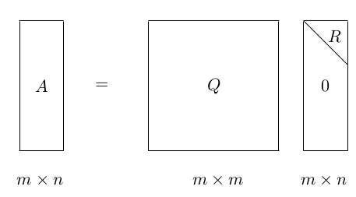
QR分解的理论推导
QR分解
QR算法(求全体特征值)
QR分解的应用(解线性方程/最小二乘法)

Slide 4


QR分解的理论推导
QR分解
QR算法(求全体特征值)
QR分解的应用(解线性方程/最小二乘法)
(QR分解定理)任意满秩实(复)矩阵 , 都可以唯一地分解 ，
其中 为正交(酉)矩阵, 是具有正对角元的上三角矩阵.
正交矩阵:
酉矩阵：

Slide 5

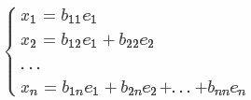
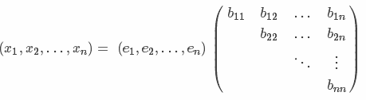
QR分解的理论推导
QR分解
QR算法(求全体特征值)
QR分解的应用(解线性方程/最小二乘法)
(QR分解定理)任意满秩实(复)矩阵 , 都可以唯一地分解 ，
其中 为正交(酉)矩阵, 是具有正对角元的上三角矩阵.
(Schmidt)正交化

Slide 6

QR分解的理论推导
QR分解
QR算法(求全体特征值)
QR分解的应用(解线性方程/最小二乘法)
(QR分解定理)任意满秩实(复)矩阵 , 都可以唯一地分解 ，
其中 为正交(酉)矩阵, 是具有正对角元的上三角矩阵.

Slide 7
QR分解的理论推导
QR分解
QR算法(求全体特征值)
QR分解的应用(解线性方程/最小二乘法)
(QR分解定理)任意满秩实(复)矩阵 , 都可以唯一地分解 ，
其中 为正交(酉)矩阵, 是具有正对角元的上三角矩阵.
唯一性：
设 ，易得
( 为上三角,why?)
为正交矩阵
为单位矩阵, (why?正交+正对角元+上三角)

Slide 8
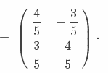

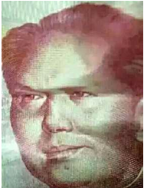






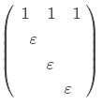

QR分解的理论推导
QR分解
QR算法(求全体特征值)
QR分解的应用(解线性方程/最小二乘法)
例1：
正交化：
单位化：
毛爷爷皱紧眉头，
认为事情并不简单
整理：

Slide 9

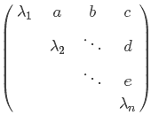

QR分解的理论推导
QR分解
QR算法(求全体特征值)
QR分解的应用(解线性方程/最小二乘法)
QR算法：
基本收敛
收敛条件：
基本收敛：主对角线及其以下元收敛

Slide 10

QR分解的理论推导
QR分解
QR算法(求全体特征值)
QR分解的应用(解线性方程/最小二乘法)
QR算法：
相似矩阵有相同的特征值，特征值传递
(why?满足迭代条件)

Slide 11

QR分解的理论推导
QR分解
QR算法(求全体特征值)
QR分解的应用(解线性方程/最小二乘法)
QR算法：

Slide 12


QR分解的理论推导
QR分解
QR算法(求全体特征值)
QR分解的应用(解线性方程/最小二乘法)
QR分解的应用(解线性方程/最小二乘法)：
解线性方程:
类似高斯消元法解即可
最小二乘法:

Slide 13
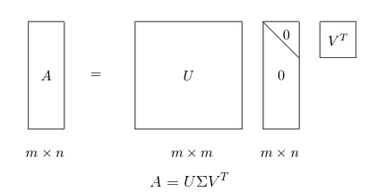

SVD
SVD的理论推导
SVD的应用(图像压缩/解线性方程/最小二乘法等)
为正交矩阵
含对角矩阵子块

Slide 14
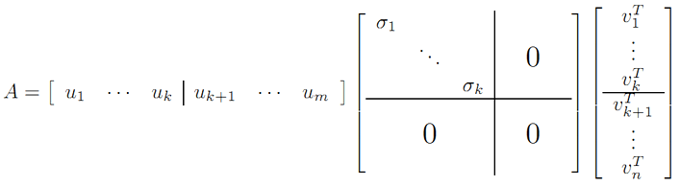
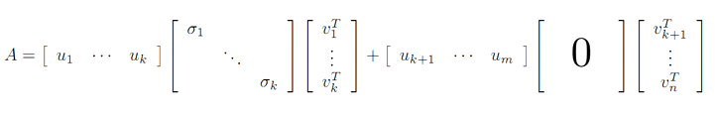
SVD
SVD的理论推导
SVD的应用(图像压缩/解线性方程/最小二乘法等)
为正交矩阵
含对角矩阵子块

Slide 15
SVD
SVD的理论推导
SVD的应用(图像压缩/解线性方程/最小二乘法等)
问题起源：对于任意的矩阵
, 是否存在
上的一组标准正交基
和 上的一组
标准正交基
使得：

Slide 16


SVD
SVD的理论推导
SVD的应用(图像压缩/解线性方程/最小二乘法等)
问题起源：对于任意的矩阵
, 是否存在
上的一组标准正交基
和 上的一组
标准正交基
使得：
对称矩阵合同于对角阵即
(二次型), 特别地：
对同一特征值下的不同
特征向量Schmidt正交化

Slide 17

SVD
SVD的理论推导
SVD的应用(图像压缩/解线性方程/最小二乘法等)
SVD的构造性证明：
( )
考虑
,这是一个对称矩阵(Gram 矩阵).
取
的 个已经正交的特征向量作为
取
,其中
为 的特征值
将
分别扩充为 的一组基即可(对于SVD而言没必要)
验证上述两组向量为标准正交基即可

Slide 18



SVD
SVD的理论推导
SVD的应用(图像压缩/解线性方程/最小二乘法等)
SVD的唯一性？
构造
为置换矩阵(单位阵的行或列变换)，左乘行变换，右乘列变换
不妨设
,取
本质上就是对角阵
的对角元排列
SVD规定
那么取定 , SVD是否唯一？
构造
为对角为形如 的对角阵，且 互不相同
实际上只要为正交的对角阵即可

Slide 19
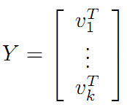


SVD
SVD的理论推导
SVD的应用(图像压缩/解线性方程/最小二乘法等)
SVD做满秩分解：

Slide 20






SVD
SVD的理论推导
SVD的应用(图像压缩/解线性方程/最小二乘法等)
解线性方程：
SVD:
QR:
最小二乘法:
SVD:
QR:

Slide 21


SVD
SVD的理论推导
SVD的应用(图像压缩/解线性方程/最小二乘法等)
图像压缩：

Slide 22

下期预告
作业(证明&程序)
矩阵分析(3):矩阵可逆的概率
作业(证明)：
证明：QR算法是基本收敛的.
证明：SVD中, 由 构造出来的两组标准正交基 , 分别是矩阵
行空间和列空间的标准正交基 .
证明：
作业(程序)：
实现QR分解和SVD
利用SVD进行图片压缩

Slide 23




下期预告
作业(证明&程序)
矩阵分析(3):矩阵可逆的概率
矩阵可逆的概率
可逆性
问题引入：线性回归

Slide 24
下期预告
作业(证明&程序)
矩阵分析(3):矩阵可逆的概率
矩阵可逆的概率
可逆性
问题引入：线性回归
对于矩阵
,传说由于
(数据量一般比变量多得多)
,所以
一般是可逆的.

Slide 25

下期预告
作业(证明&程序)
矩阵分析(3):矩阵可逆的概率
矩阵可逆的概率
可逆性
可逆
特征值非零
奇异值非零
表示
狭长
考察
对角线非零情况

Slide 26
下期预告
作业(证明&程序)
矩阵分析(3):矩阵可逆的概率
矩阵可逆的概率
可逆性
r阶方阵可逆性
可逆
特征值非零
奇异值非零
任取r个实数，其中全不为0的gay率是多少？
m个实数出现0的gay率会比n个实数的情况大吗？(有限的情况成立)
的随机性(分布)会不会因为SVD而改变 的分布?
任取r个特征值，其中全不为0的gay率是多少？
r阶方阵可逆性

